Slide 1

DEPARTAMENTO DE ELETROELETRÔNICA
Engenharia de Controle e automação
Controle de Sistemas Contínuos I
Prof. Walterley A. Moura
contato: walterley.moura@cba.ifmt.edu.br

Slide 2
O Sistema Pêndulo Invertido

Slide 3
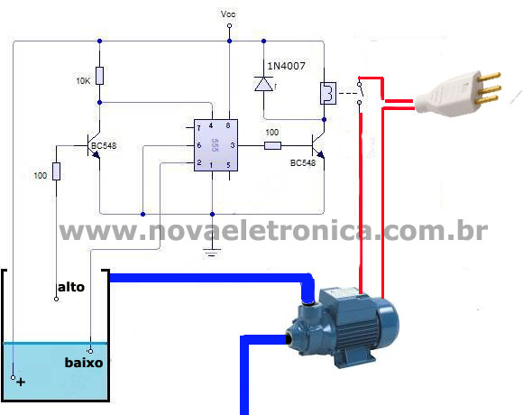
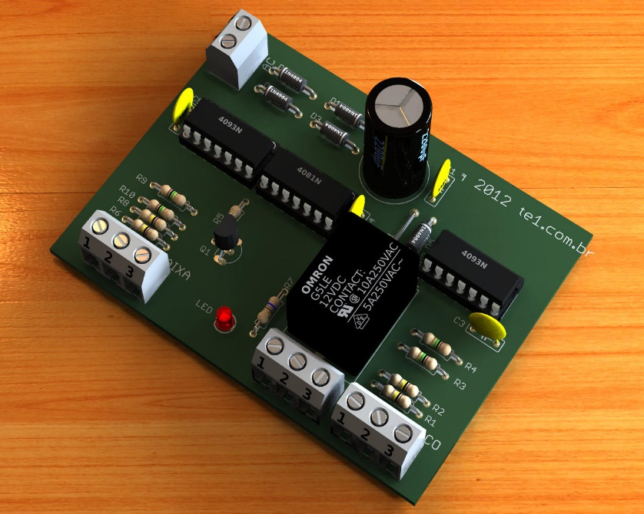
Introdução
O controle automático é essencial em qualquer campo da engenharia e da ciência. O controle automático é um componente importante intrínseco em sistemas de veículos espaciais, sistemas robóticos, modernos sistemas de manufatura e quaisquer operações industriais que envolvam controle de temperatura, pressão, umidade, viscosidade, vazão etc.
Assim, a teoria e a prática do controle automático é uma ferramenta importante e poderosa para os engenheiros e cientistas, ou seja, é desejável que engenheiros e cientistas estejam familiarizados com a teoria e a prática de controle automático.

Slide 4
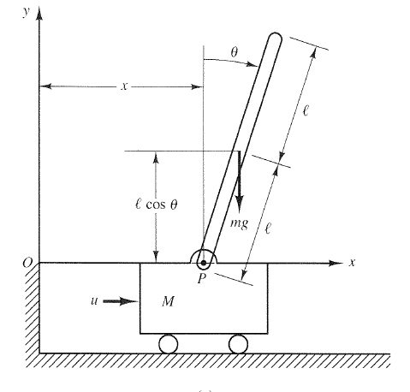
O Sistema Pêndulo Invertido
O pêndulo invertido é um sistema muito instável e de alto grau de complexidade, é um conceito muito difundido na área de automação e robótica já que seu estudo pode ser aplicado a vários campos do conhecimento, como por exemplo, esse modelo é o controle de posição de um foguete na fase de lançamento. O objetivo do problema de controle de posição é manter o foguete em uma posição vertical.
A posição vertical do pêndulo invertido é instável pelo fato de que ele tende a se afastar dessa posição, de um lado ou para outro, a menos que seja aplicada uma força de controle adequada (OGATA, 1988).

Slide 5
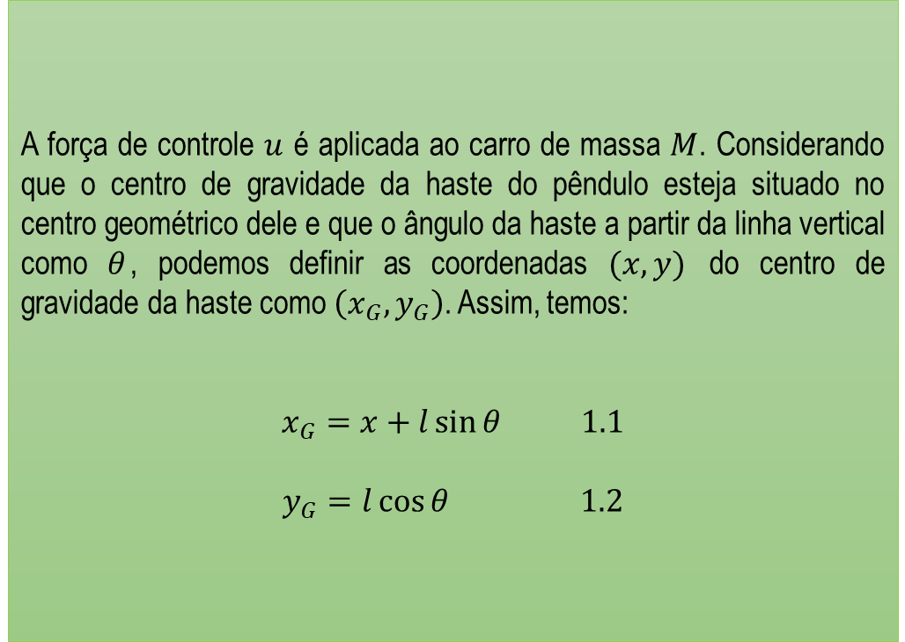
Modelamento Matemático do Sistema - Parte 1
A força de controle $u$ é aplicada ao carro de massa $M$. Considerando que o centro de gravidade da haste do pêndulo esteja situado no centro geométrico dele e que o ângulo da haste a partir da linha vertical como $θ$, podemos definir as coordenadas $(x,y)$ do centro de gravidade da haste como $\left(x_{G},y_{G}\right)$. Assim, temos:
$$x_{G}=x+l\sin{θ} 1.1$$
$$y_{G}=l\cos{θ} 1.2$$
G

Slide 6
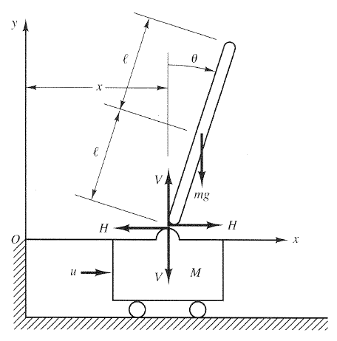
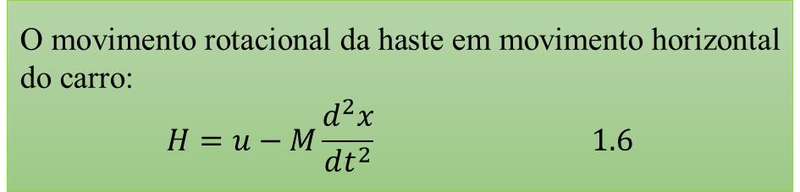
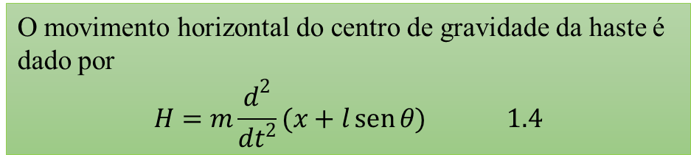
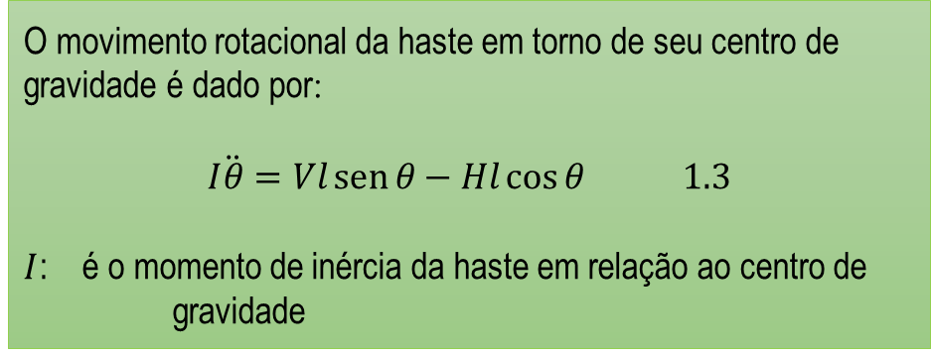
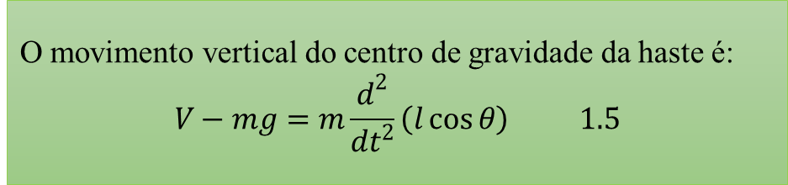
O movimento rotacional da haste em torno de seu centro de gravidade é dado por:
$$I\ddot{θ}=Vl\operatorname{sen}{θ}−Hl\cos{θ} 1.3$$
$I$: é o momento de inércia da haste em relação ao centro de gravidade
Modelamento Matemático do Sistema - Parte 2
O movimento horizontal do centro de gravidade da haste é dado por
$$H=m\frac{d^{2}}{dt^{2}}(x+l\operatorname{sen}{θ}) 1.4$$
O movimento vertical do centro de gravidade da haste é:
$$V−mg=m\frac{d^{2}}{dt^{2}}\left(l\cos{θ}\right) 1.5$$
O movimento rotacional da haste em movimento horizontal do carro:
$$H=u−M\frac{d^{2}x}{dt^{2}} 1.6$$

Slide 7
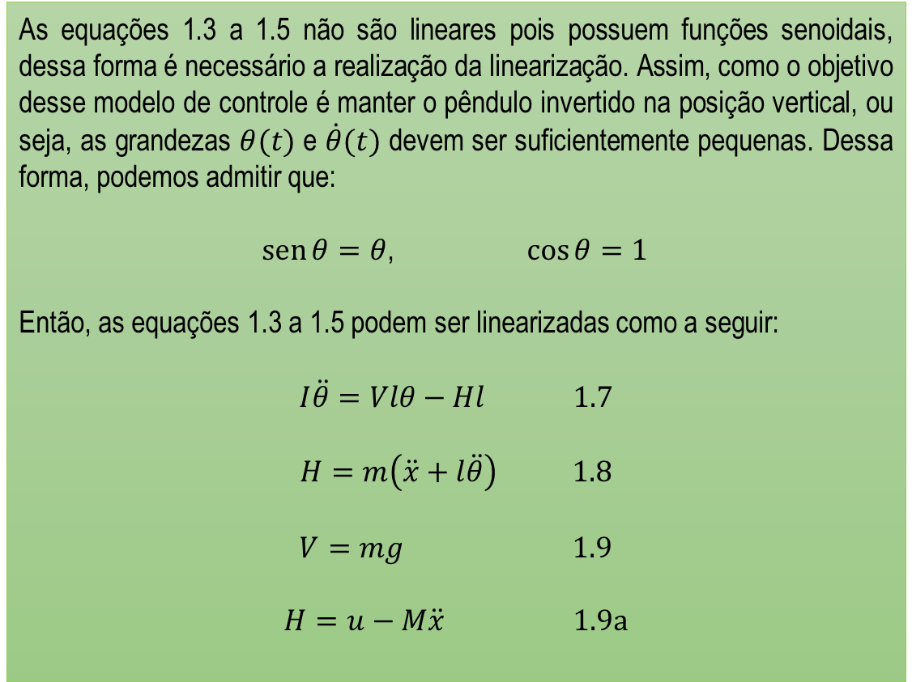
Modelamento Matemático do Sistema - Parte 3
As equações 1.3 a 1.5 não são lineares pois possuem funções senoidais, dessa forma é necessário a realização da linearização. Assim, como o objetivo desse modelo de controle é manter o pêndulo invertido na posição vertical, ou seja, as grandezas $θ(t)$ e $\dot{θ}(t)$ devem ser suficientemente pequenas. Dessa forma, podemos admitir que:
$\operatorname{sen}{θ=θ}$, $\cos{θ=1}$
Então, as equações 1.3 a 1.5 podem ser linearizadas como a seguir:
$$I\ddot{θ}=Vlθ−Hl 1.7$$
$$H=m\left(\ddot{x}+l\ddot{θ}\right) 1.8$$
$$V=mg 1.9$$
$$H=u−M\ddot{x} 1.9a$$

Slide 8
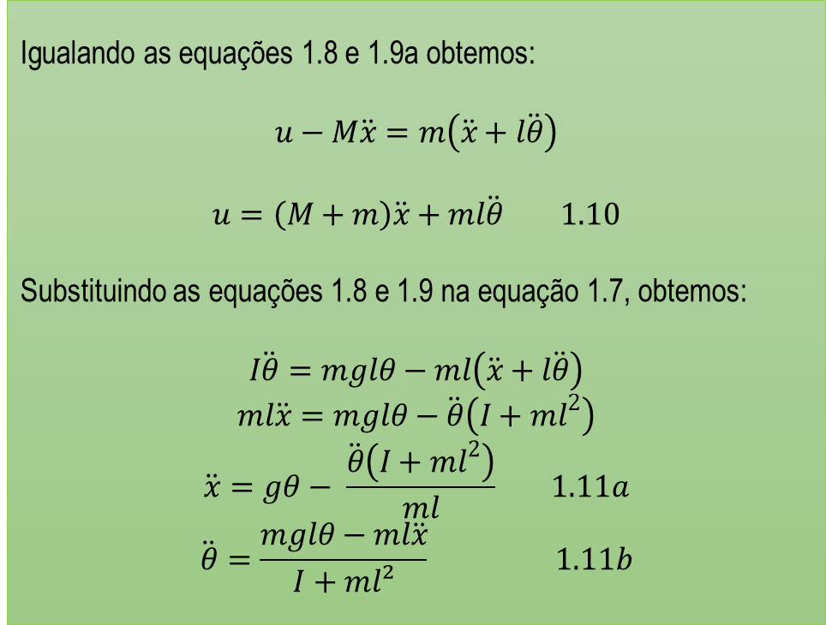
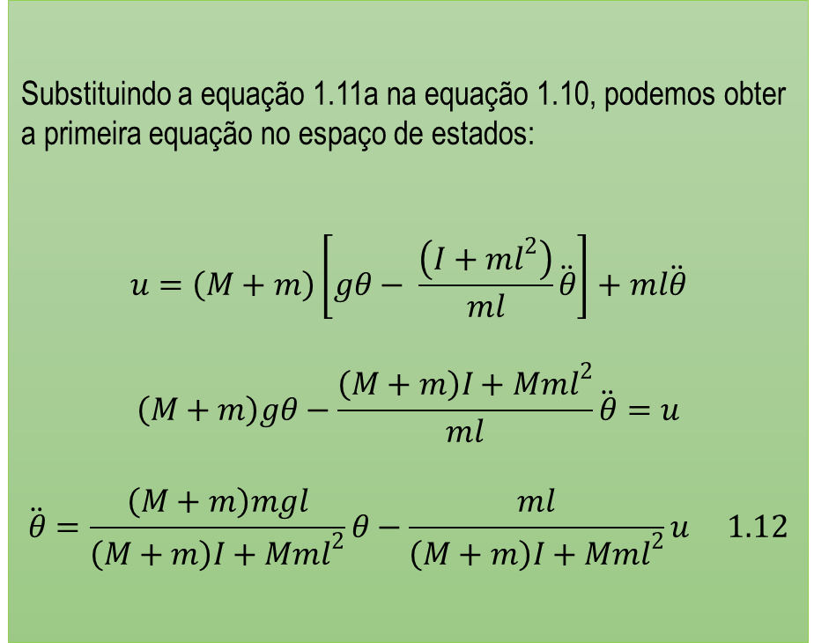
Modelamento Matemático do Sistema - Parte 4
Igualando as equações 1.8 e 1.9a obtemos:
$$u−M\ddot{x}=m\left(\ddot{x}+l\ddot{θ}\right)$$
$$u=\left(M+m\right)\ddot{x}+ml\ddot{θ} 1.10$$
Substituindo as equações 1.8 e 1.9 na equação 1.7, obtemos:
$$I\ddot{θ}=mglθ−ml\left(\ddot{x}+l\ddot{θ}\right)$$
$$ml\ddot{x}=mglθ−\ddot{θ}\left(I+ml^{2}\right)$$
$$\ddot{x}=gθ− \frac{\ddot{θ}\left(I+ml^{2}\right)}{ml} 1.11a$$
$$\ddot{θ}=\frac{mglθ−ml\ddot{x}}{I+ml²} 1.11b$$
Substituindo a equação 1.11a na equação 1.10, podemos obter a primeira equação no espaço de estados:
$$u=\left(M+m\right)\left[gθ− \frac{\left(I+ml^{2}\right)}{ml}\ddot{θ}\right]+ml\ddot{θ}$$
$$\left(M+m\right)gθ−\frac{\left(M+m\right)I+Mml^{2}}{ml}\ddot{θ}=u$$
$$\ddot{θ}=\frac{\left(M+m\right)mgl}{\left(M+m\right)I+Mml^{2}}θ−\frac{ml}{\left(M+m\right)I+Mml^{2}}u 1.12$$

Slide 9
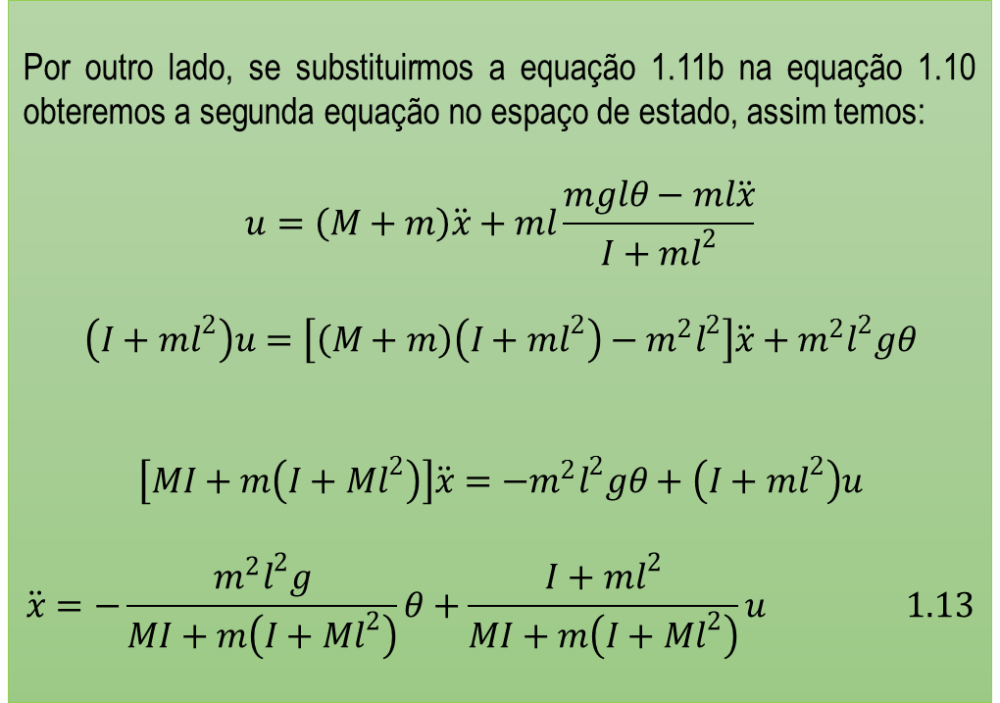
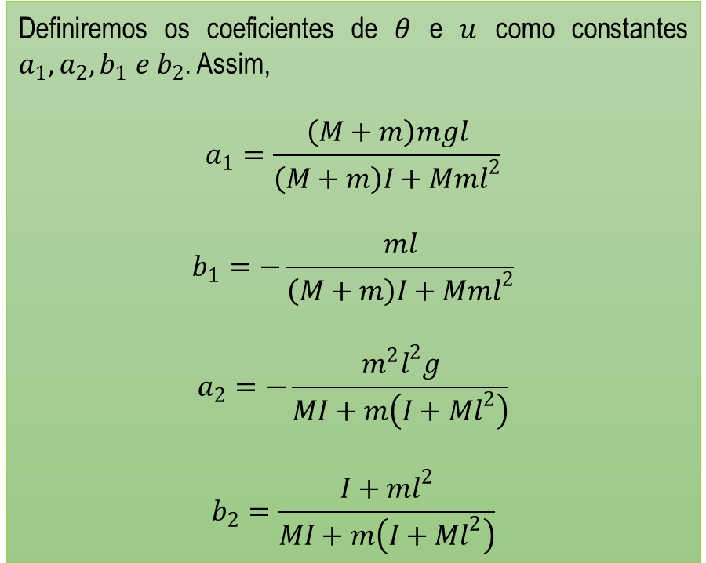
Modelamento Matemático do Sistema - Parte 5
Por outro lado, se substituirmos a equação 1.11b na equação 1.10 obteremos a segunda equação no espaço de estado, assim temos:
$$u=\left(M+m\right)\ddot{x}+ml\frac{mglθ−ml\ddot{x}}{I+ml^{2}}$$
$$\left(I+ml^{2}\right)u=\left[\left(M+m\right)\left(I+ml^{2}\right)−m^{2}l^{2}\right]\ddot{x}+m^{2}l^{2}gθ$$
$$\left[MI+m\left(I+Ml^{2}\right)\right]\ddot{x}=−m^{2}l^{2}gθ+\left(I+ml^{2}\right)u$$
$$\ddot{x}=−\frac{m^{2}l^{2}g}{MI+m\left(I+Ml^{2}\right)}θ+\frac{I+ml^{2}}{MI+m\left(I+Ml^{2}\right)}u 1.13$$
Definiremos os coeficientes de $θ$ e $u$ como constantes $a_{1}, a_{2}, b_{1} e b_{2}$. Assim,
$$a_{1}=\frac{\left(M+m\right)mgl}{\left(M+m\right)I+Mml^{2}}$$
$$b_{1}=−\frac{ml}{\left(M+m\right)I+Mml^{2}}$$
$$a_{2}=−\frac{m^{2}l^{2}g}{MI+m\left(I+Ml^{2}\right)}$$
$$b_{2}=\frac{I+ml^{2}}{MI+m\left(I+Ml^{2}\right)}$$

Slide 10
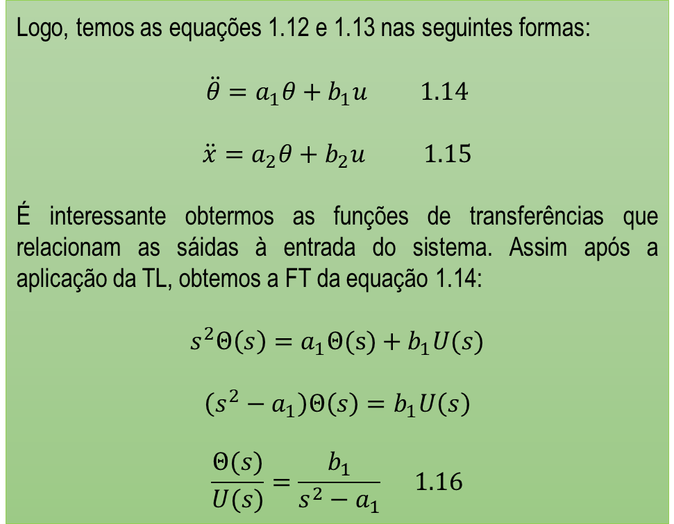
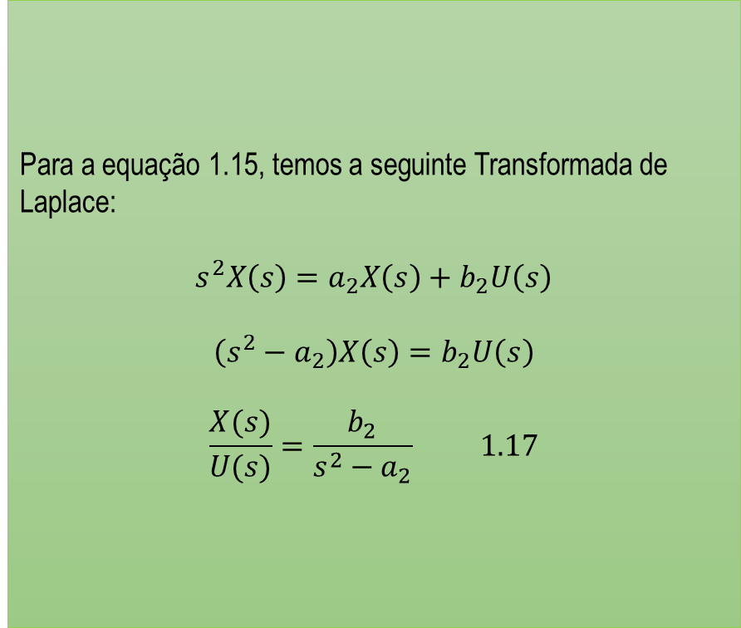
Modelamento Matemático do Sistema - Parte 6
Logo, temos as equações 1.12 e 1.13 nas seguintes formas:
$$\ddot{θ}=a_{1}θ+b_{1}u 1.14$$
$$\ddot{x}=a_{2}θ+b_{2}u 1.15$$
É interessante obtermos as funções de transferências que relacionam as sáidas à entrada do sistema. Assim após a aplicação da TL, obtemos a FT da equação 1.14:
$$s^{2}Θ\left(s\right)=a_{1}Θ(s)+b_{1}U(s)$$
$$\left(s^{2}−a_{1}\right)Θ\left(s\right)=b_{1}U\left(s\right)$$
$$\frac{Θ(s)}{U(s)}=\frac{b_{1}}{s^{2}−a_{1}} 1.16$$
Para a equação 1.15, temos a seguinte Transformada de Laplace:
$$s^{2}X\left(s\right)=a_{2}X\left(s\right)+b_{2}U\left(s\right)$$
$$\left(s^{2}−a_{2}\right)X\left(s\right)=b_{2}U\left(s\right)$$
$$\frac{X(s)}{U(s)}=\frac{b_{2}}{s^{2}−a_{2}} 1.17$$

Slide 11
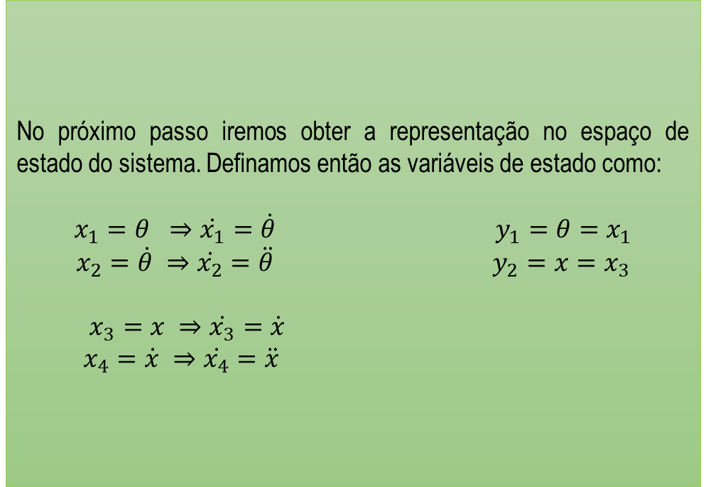
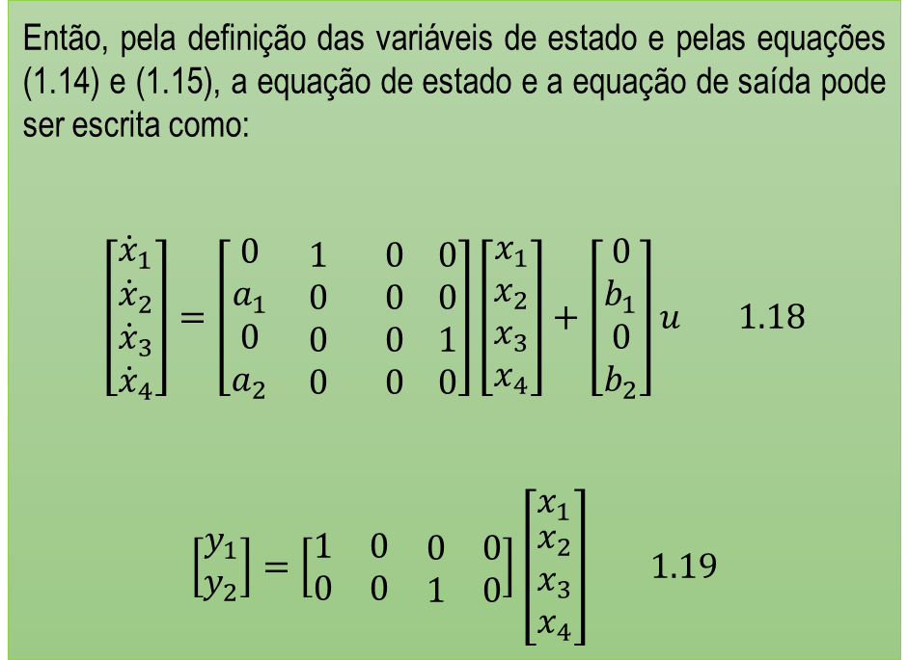
Modelamento Matemático do Sistema - Parte 7
No próximo passo iremos obter a representação no espaço de estado do sistema. Definamos então as variáveis de estado como:
$$x_{1}=θ ⇒\dot{x_{1}}=\dot{θ} y_{1}=θ=x_{1}$$
$$x_{2}=\dot{θ} ⇒\dot{x_{2}}=\ddot{θ} y_{2}=x=x_{3}$$
$$x_{3}=x ⇒\dot{x_{3}}=\dot{x}$$
$$x_{4}=\dot{x} ⇒\dot{x_{4}}=\ddot{x}$$
Então, pela definição das variáveis de estado e pelas equações (1.14) e (1.15), a equação de estado e a equação de saída pode ser escrita como:
$$\left[\begin{aligned}{\dot{x}}_{1} \\ {\dot{x}}_{2} \\ {\dot{x}}_{3} \\ {\dot{x}}_{4}\end{aligned}\right]=\left[\begin{aligned}0 \\ a_{1} \\ 0 \\ a_{2}\end{aligned} \begin{aligned}1 \\ 0 \\ 0 \\ 0 \end{aligned} \begin{aligned}0 \\ 0 \\ 0 \\ 0\end{aligned} \begin{aligned}0 \\ 0 \\ 1 \\ 0\end{aligned}\right]\left[\begin{aligned}x_{1} \\ x_{2} \\ x_{3} \\ x_{4}\end{aligned}\right]+\left[\begin{aligned}0 \\ b_{1} \\ 0 \\ b_{2}\end{aligned}\right]u 1.18$$
$$\left[\begin{matrix}y_{1} \\ y_{2}\end{matrix}\right]=\left[\begin{matrix}1 & 0 & \begin{matrix}0 & 0\end{matrix} \\ 0 & 0 & \begin{matrix}1 & 0\end{matrix}\end{matrix}\right]\left[\begin{matrix}x_{1} \\ \begin{matrix}x_{2} \\ x_{3} \\ x_{4}\end{matrix}\end{matrix}\right] 1.19$$

Slide 12
Links

Slide 13
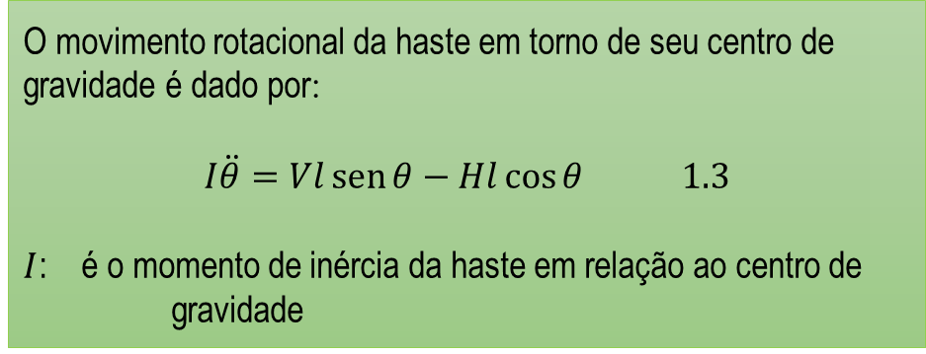
O movimento rotacional da haste em torno de seu centro de gravidade é dado por:
$$I\ddot{θ}=Vl\operatorname{sen}{θ}−Hl\cos{θ} 1.3$$
$I$: é o momento de inércia da haste em relação ao centro de gravidade

Slide 14
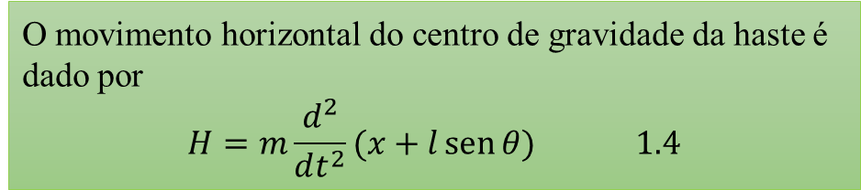
O movimento horizontal do centro de gravidade da haste é dado por
$$H=m\frac{d^{2}}{dt^{2}}(x+l\operatorname{sen}{θ}) 1.4$$

Slide 15
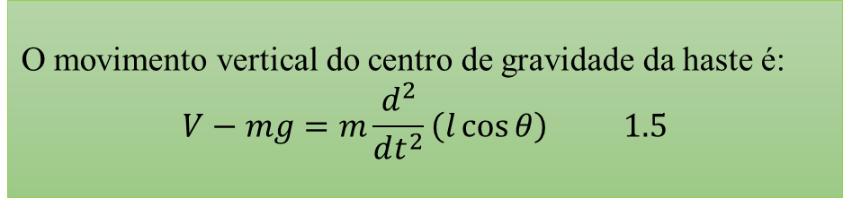
O movimento vertical do centro de gravidade da haste é:
$$V−mg=m\frac{d^{2}}{dt^{2}}\left(l\cos{θ}\right) 1.5$$

Slide 16
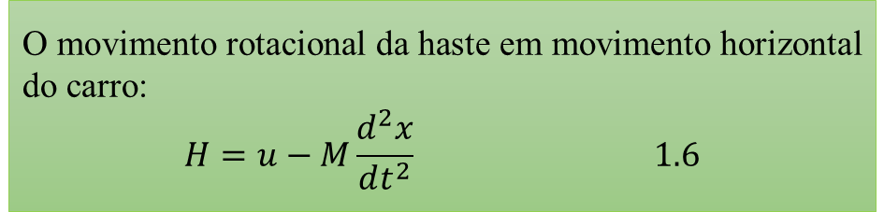
O movimento rotacional da haste em movimento horizontal do carro:
$$H=u−M\frac{d^{2}x}{dt^{2}} 1.6$$

